Slide 1
La Res Publica di Roma
GiuLIA FONTANELLI
1 F

Slide 2

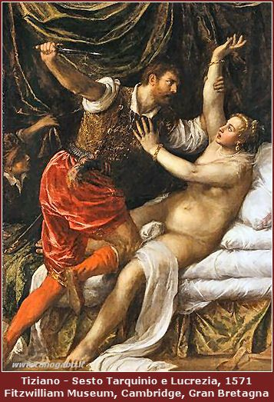
Fine della monarchia
Sesto Tarquinio e la violenza a Lucrezia, che si suicida
Rivolta capitanata da LUCIO GLUNIO BRUTO (padre) e COLLATINO (marito)
Espulsione di Tarquinio il Superbo ULTIMO RE DI ROMA
Tentativo di riconquista con aiuto di Porsenna (re Etrusco)
509 a.C PROCLAMAZIONE DELLA REPUBBLICA

Slide 3
I consoli = 2 MAGISTRATI
Eletti dai COMIZI CENTURIATI
IMPERIUM DOMI MILITIAEQUE
Per prendere decisioni entrambi d’accordo
In caso di necessità possibilità di eleggere un DITTATORE Agli inizi anche CONSOLI di ORIGINE PLEBEA

Slide 4
PATRIZI E PLEBEI
SERRATA DEI PATRIZI ordine chiuso
Forma di ribellione= LA SECESSIONE
Patto con i patrizi= 2 TRIBUNI DELLA PLEBLE
Concilia plebis= ASSEMBLEE dei plebei con deliberazioni che valevano solo per i plebei
LEGGE CANULEIA=abolizione della legge che vietava matrimonio misto
LEGGI LICINIAE SEXTIAE SESTIO = 1 console plebeo 367 a.C
LEGGE ORTENSIA= plebisciti sono leggi per tutti senza approvazione del senato
Nuovo gruppo SOCIALE: I NOBILI

Slide 5
LEGGI XII TAVOLE
Chiesto dai plebei perché le leggi non fossero a loro sempre sfavorevoli
451 a.C. ELEZIONE DEI DECEMVIRI
LEGGI XII TAVOLE= fondamentali per la città di Roma
DIRITTO ROMANO = modello dei sistemi giuridici futuri
Principio dell’USUCAPIONE
Riduzione della POTESTAS = diritto di vendere il figlio
Focus : SVOLGIMENTO DEI PROCESSI inizio dei SISTEMA GIUDIZIARIO
Tracce della LEGGE DEL TAGLIONE, ma verso il concetto della GIUSTIZIA PUBBLICA

Slide 6
Nuova assemblea= COMIZI TRIBUTI assemblea si basa sulle tribù non sul censo
NUOVE MAGISTRATURE
QUESTORI= amministrazione del denaro pubblico
EDILI= controllo mercati, forniture alimentari, luoghi pubblici, spettacoli
PRETORI=liti giudiziarie
CENSORI= verificare il censo. Poi ruolo di controllare elenco dei senatori (controllo anche morale)
CENSORI POTEVANO ESSERE DI ORIGINE PLEBEA
TUTTI I Magistrati erano SACROSANCITI = inviolabilità assoluta garantita dagli DEI
MAGISTRATI

Slide 7
CURSUS HONORUM= percorso delle cariche politiche
MAGISTRATURE MINORI
Prima Servizio Militare , poi QUESTORE ed EDILE
MAGISTRATURE SUPERIORI
PRETORE
CONSOLE
CENSORI

Slide 8
IL SENATO
100 membri anziani Poi ingloba tutti i MAGISTRATI che avevano terminato il mandato
Supporto alle decisione dei CONSOLI

Slide 9
NOMI
Tre ELEMENTI
PRENOME= Nome personale
Ex: M. ( Marcus)
NOME (designava la GENS= gruppo familiare)
Ex JULIUS
COGNOME= Soprannome individuale per caratteristiche fisiche o per origini geografiche
Ex
Crassus (grasso)
Longus (alto)
Calvus (calvo)
Cognome ereditario per distinguere le familie che appartenevano alla stessa GENS

Slide 10
GRAZIE

